Slide 1


Күн жарығын алақанға саламын,
Жүрегіме басып ұстай қаламын.
Ізгі әрі нәзік, мейрімді, жарық,
Болып кетер сонда дереу жан-жағым.

Slide 2


Жарға шығып ойнайды
Ойынға бір тоймайды
Болса-дағы сақалы,
Секендеуді қоймайды.

Slide 3

Жаңа сабақ
Е дыбысы мен әрпі

Slide 4

Е | Л | Е | У | І | Ш

Slide 5

ал | ар | та | қа | са | ла | ма | да
ел | ер | те | ке | се | ле | ме | де

Slide 6

Сергіту сәті
Отырып-ақ орнымда
Айдың көлді кешемін
Сен білмесең, егерде
Былай ескек есемін

Slide 7

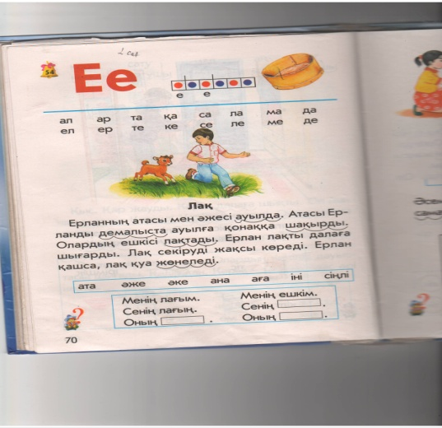

Сурет оқулықтағы

Slide 8
Менің лағым. Сенің лағың. Оның .......... . | Менің ешкім. Сенің ........... . Оның ........... .

Slide 9
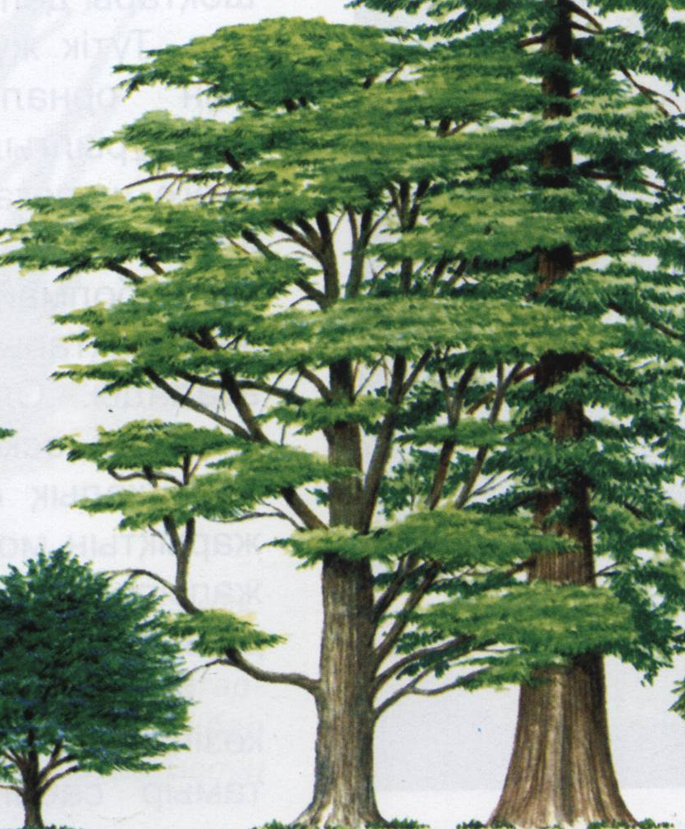




Slide 10

ешкі
Ерлан
еден
Е
ермексаз
әже
Әсем
әдемі
сурет

Slide 11
Назарларыңызға
рахмет!

